Slide 1
DOCKER
OBJECTIF:Maîtriser Docker pour des Microservices Performants
Prérequis:

Slide 2
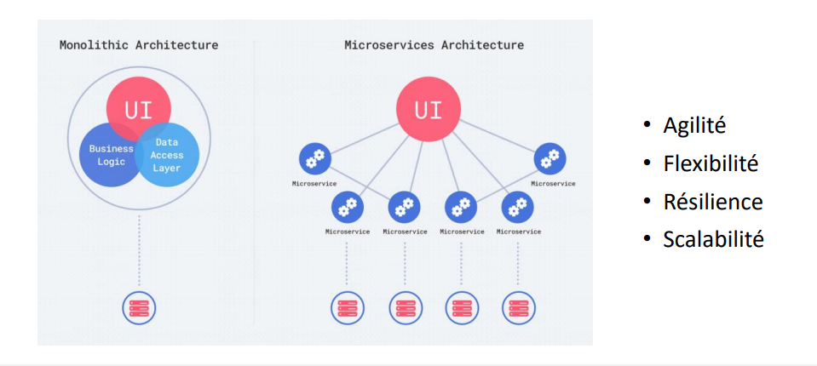
Introduction à la conteneurisation

Slide 3
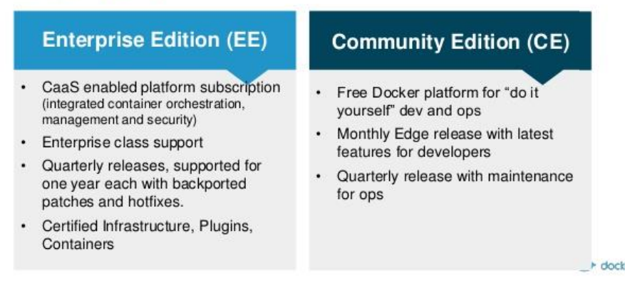
Docker Entreprise & Community

Slide 4
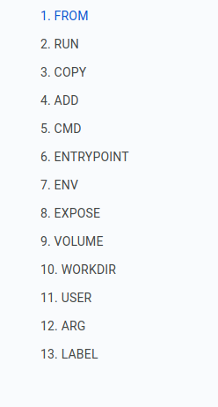
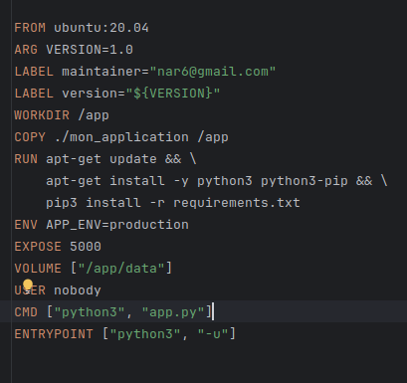
dockerfile/lab1

Slide 5
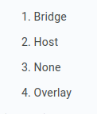
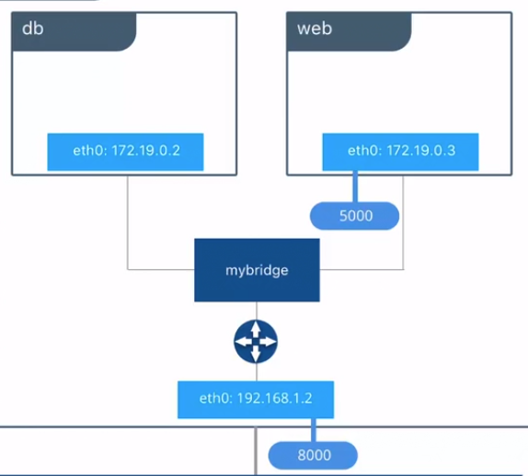
Réseaux dans docker

Slide 6
Thank you
Nzapa narcisse
57316052
www.datascientest.com

